Slide 1


Slide 2


Slide 3



Seccion 1: Caracteristicas principales
Funcionalidades del diseño del proyecto

Slide 4
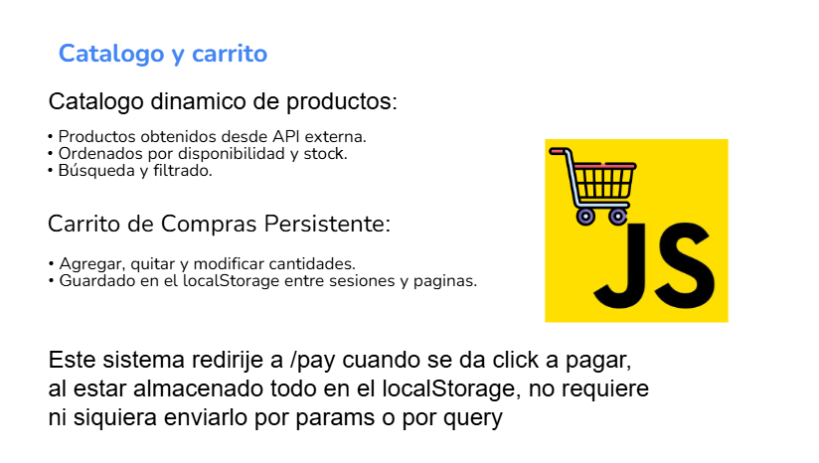
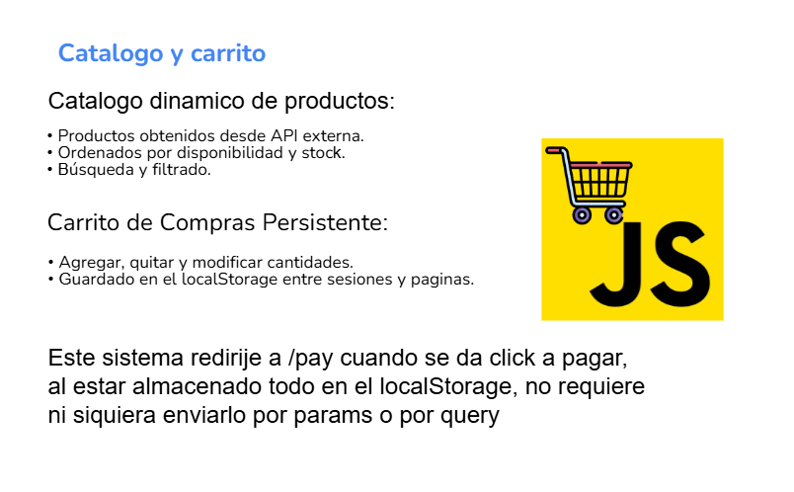
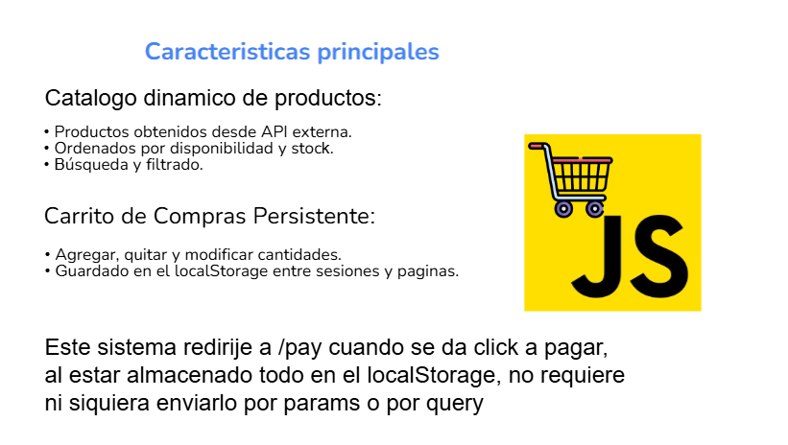
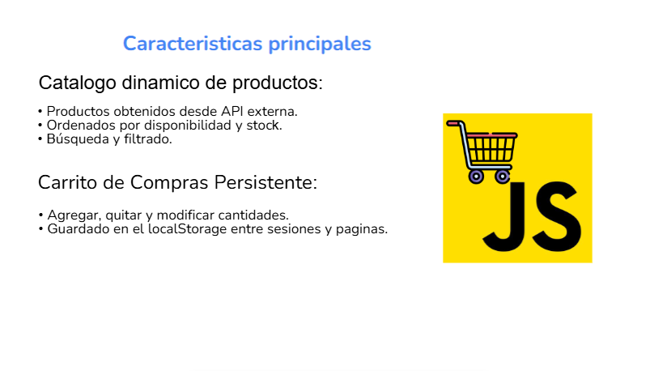

Slide 5
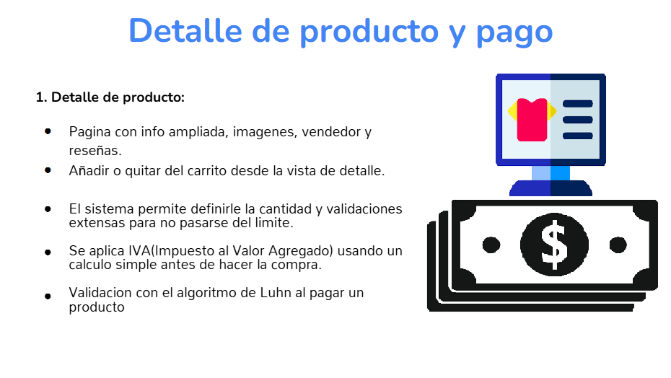
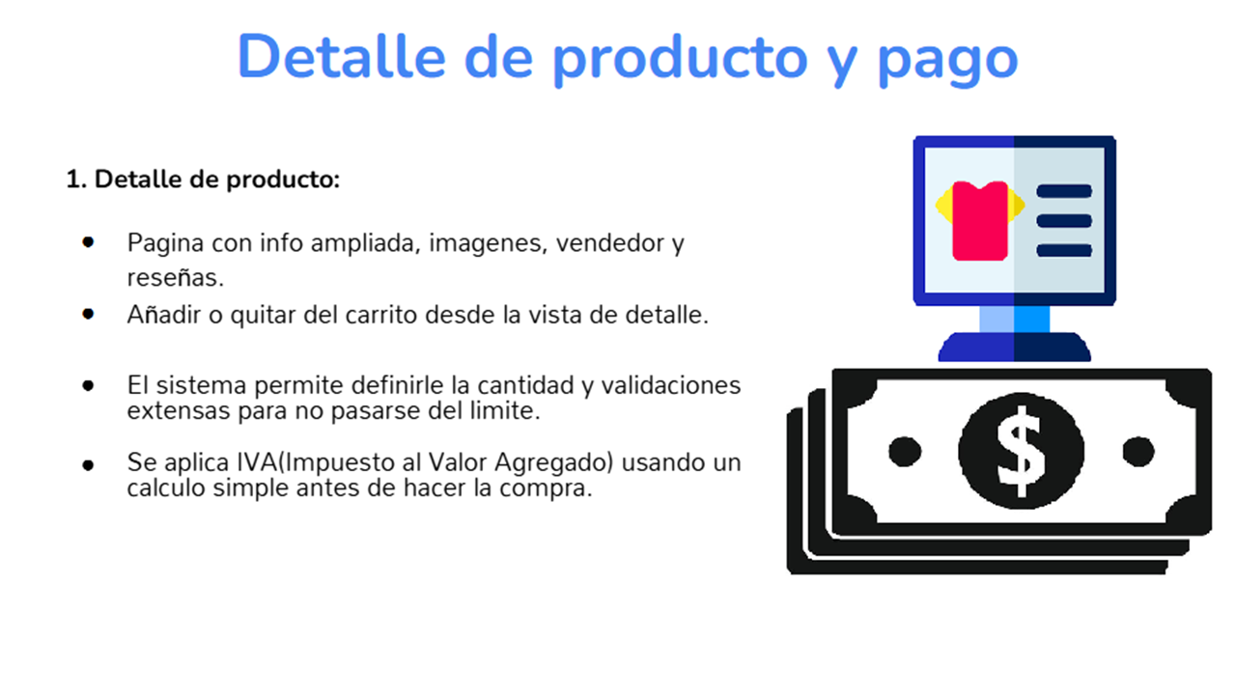

Slide 6
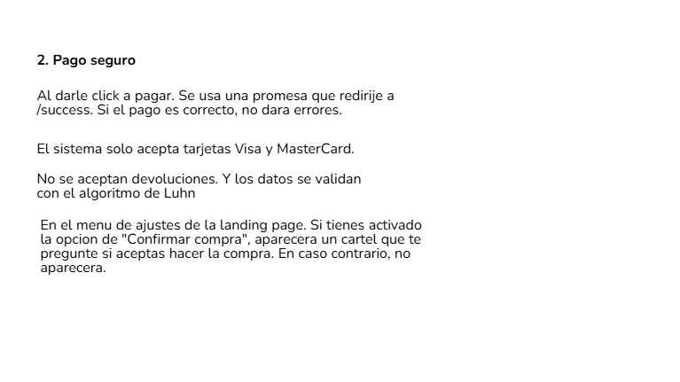

Detalle de producto y pago

Slide 7


Facturas y pago exitoso
Primero, se valida que los datos estén el en localStorage, si es así,
mostramos “Su producto llegara en 24 horas” mas los productos que
compro el usuario.
El sistema de facturas genera una factura pasándola por parámetros.
Existen datos pre-generados como la firma, ubicación del E-Commerce
y el logo. Los demás datos, si no se pasan por query. No
da error. Sino, directamente, se deja vacío.

Slide 8

Configuración y Soporte
Configuracion de Usuario:
• Mostrar precios con IVA(Desactivado por defecto)
• Solo mostrar productos con stock(Desactivado por defecto)
• Modo oscuro(Desactivado por defecto)
• Atajos de teclado(Activado por defecto)
• Requerir confirmar compra(Activado por defecto)

Slide 9
Configuración y Soporte
Chatbot de Soporte:
• En el codigo, hay una recopilacion de respuestas genericas
en formato JSON.
• Un auto completador si el usuario no sabe los commandos.
• El bot tambien tiene soporte de modo oscuro.
• Responsive y funcional para dispositivos mobiles.
• Si a la pregunta le agregas cosas adicionales. Lo detectara
igualmente..

Slide 10

Seccion 2: Aplicando conceptos
Fetch, AJAX, objetos, promesas y eventos

Slide 11


Aplicando conceptos
Fetch y Ajax:
• Obtencion de productos desde una API externa
• Actualizacion del stock con metodos HTTP(GET/PUT)
• Sistema de promesas para el sistema de pagos.

Slide 12

Aplicando conceptos
Objetos y JSON:
• Productos, carrito y facturas representados como objetos.
• Comunicacion cliente-API en formato JSON
• El JavaScript esta hecho con el paradigma de objetos.

Slide 13
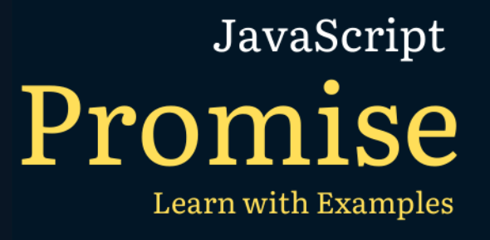
Aplicando conceptos
Promesas y Asincronia:
• Cada solicitud HTTP, sin importar cual sea, tiene validaciones con TRYCATCH. Impidiendo que el codigo se corrompa facilmente.
• Se agregan validaciones adicionales para evitar el error en algun lado.

Slide 14

Aplicando conceptos
Eventos:
• Botones para agregar/eliminar productos
• Evento submit de formulario de pago.
• Evento de impression de factura.
• Evento que al hacer click en un boton muestra un modal de confirmar compra.

Slide 15

Aplicando conceptos
Validaciones:
• Algoritmo de Luhn para tarjetas.
• Verficacion de fechas y CVV
• Validacion de que el carrito de
compras no este vacio.

Slide 16

¿Dudas?

